Slide 1

MySQL数据库入门
第5章 多表操作
·外键
·连接查询
·操作关联表
·子查询

Slide 2

学习目标
1
掌握外键的使用、关联表的操作、数据库的连接查询
掌握
了解什么是外键
熟悉数据库子
查询
熟悉
3
了解
2

Slide 3
知识架构
5.1
外键
☞点击查看本小节知识架构
5.2
操作关联表
☞点击查看本小节知识架构
5.3
连接查询
☞点击查看本小节知识架构
5.4
子查询
☞点击查看本小节知识架构

Slide 4



知识架构
5.1 外键
返回目录
5.1.1
什么是外键
5.1.2
为表添加外键约束
5.1.3
删除外键约束

Slide 5
知识架构
5.2 操作关联表
返回目录
5.2.1
关联关系
5.2.2
添加数据
5.2.3
删除数据

Slide 6
知识架构
5.3 连接查询
返回目录
5.3.1
交叉连接
5.3.2
内连接
5.3.3
外连接
5.3.4
复合条件连接查询

Slide 7
知识架构
5.4 子查询
返回目录
5.4.1
带IN关键字的子查询
5.4.2
带EXISTS关键字的子查询
5.4.3
带ANY关键字的子查询
5.4.4
带ALL关键字的子查询
5.4.5
带比较运算符的子查询

Slide 8


5.1 外键
什么是外键？
  外键是指引用另一个表中的一列或多列，被引用的列应该具有主键约束或唯一性约束。
  外键用于建立和加强两个表数据之间的链接。

Slide 9
5.1 外键
案例
建立外键
gid引入的是班级
表中的主键id
CREATE DATABASE chapter05;
USE chapter05;
CREATE TABLE grade(
id int(4) NOT NULL PRIMARY KEY,
name varchar(36)
);
CREATE TABLE student(
sid int(4) NOT NULL PRIMARY KEY,
sname varchar(36),
gid int(4) NOT NULL
);
班级表（grade）
学生表（student）
gid为student表的外键。
被引用的表，即表grade是主表。
引用外键的表，即表student是从表，两个表是主从关系。
表student用gid可以连接表grade中的信息。
【注意】
引入外键后，外键列只能插入参照列存在的值，参照列被参照的值不能被删除，这就保证了数据的参照完整性。

Slide 10

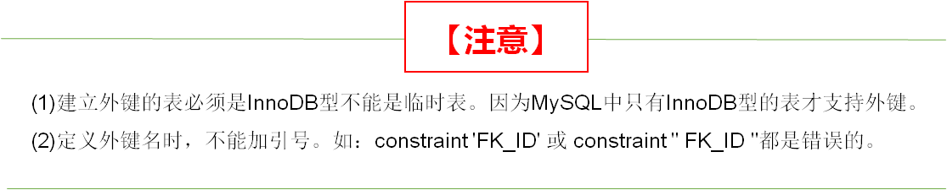
5.1 外键
如何为表添加外键约束？
  我们已经知道了什么是外键，想要真正连接两个表的数据，就需要为表添加外键约束。
  添加外键的语法如下：
alter table 表名 add constraint FK_ID foreign key(外键字段名) REFERENCES 外表表名(主键字段名);

Slide 11
5.1 外键
案例代码
  为表student添加外键约束，具体语句如下：
alter table student add constraint FK_ID foreign key(gid) REFERENCES grade (id);
  使用show create table 来查看表的详细结构：
mysql> show create table student;
+---------+--------------------------------+
| Table | Create Table
+---------+--------------------------------+
| student | CREATE TABLE `student` (
'sid' int(4) NOT NULL,
'sname' varchar(36) DEFAULT NULL,
'gid' int(4) NOT NULL,
PRIMARY KEY ('sid'),
KEY 'FK_ID' ('gid'),
CONSTRAINT 'FK_ID' FOREIGN KEY ('gid') REFERENCES 'grade' ('id')
) ENGINE=InnoDB DEFAULT CHARSET=gbk |
+---------+--------------------------------+
1 row in set (0.00 sec)
外键添加成功

Slide 12
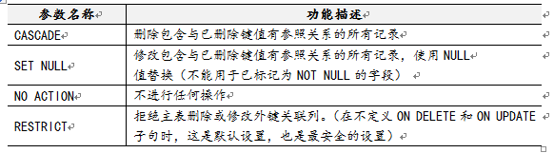
5.1 外键
添加外键约束的参数说明
  我们知道建立外键是为了保证数据的完整和统一性，即主表和从表中对应的数据保持统一，可以在建立外键时添加ON DELETE或ON UPDATE子句。
  语法格式如下：
  语句中各参数的具体说明如下：
alter table 表名 add constraint FK_ID foreign key(外键字段名) REFERENCES 外表表名(主键字段名);
[ON DELETE {CASCADE | SET NULL | NO ACTION | RESTRICT}]
[ON UPDATE {CASCADE | SET NULL | NO ACTION | RESTRICT}]

Slide 13

5.1 外键
如何删除外键约束？
  在实际开发中，根据业务逻辑的需求，需要解除两个表之间的关联关系时，就需要删除外键约束。
  删除外键约束的语法如下：
alter table表名drop foreign key 外键名;

Slide 14
5.1 外键
案例代码
  将表student中的外键约束删除，具体语句如下：
  使用show create table 来查看表的详细结构：
alter table student drop foreign key FK_ID;
mysql> show create table student;
+---------+--------------------------------------------+
| Table | Create Table
+---------+--------------------------------------------+
| student | CREATE TABLE 'student' (
'sid' int(4) NOT NULL,
'sname' varchar(36) DEFAULT NULL,
'gid' int(4) NOT NULL,
PRIMARY KEY ('sid'),
KEY 'FK_ID' ('gid')
) ENGINE=InnoDB DEFAULT CHARSET=gbk |
+---------+--------------------------------------------+
1 row in set (0.00 sec)

Slide 15








5.2 操作关联表
数据表之间的关联关系
【结论】
多对一
1、一个老师可以教多个学生，同时一个学生可以上多个老师的课程。
2、为了实现数据表多对多的关系，需要定义一张第三方中间表，该表保存两个关系表的外键。
一对一
员工
部门
多对多
【结论】
【结论】
1、一个部门可以有多个员工，而一个员工不能属于多个部门。
2、在多对一的表关系中，应该将外键建在多的一方。
1、一对一的对应关系中，需要分清主从关系，通常在从表中建立外键。

Slide 16
5.2 操作关联表
案例代码
  在开发中，最常见的关联关系就是多对一关系。
  接下来，为表student和表grade中添加外键约束来建立两个表的关联关系，案例如下。

Slide 17
5.2 操作关联表
案例代码
  前面小节中讲解了如何为关联表添加数据，在某些情况下还需要删除关联表中的数据。
  接下来，在grade表中，将软件一班删除，案例如下。

Slide 18

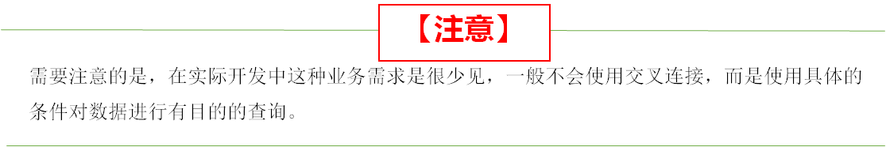
5.3 连接查询
交叉连接
  交叉连接返回的结果是被连接的两个表中所有数据行的笛卡尔积即行数的乘积。
  其语法如下：
SELECT * from 表1 CROSS JOIN 表2;

Slide 19
5.3 连接查询
内连接
  内连接（INNER JOIN）又称简单连接或自然连接，内连接使用比较运算符对两个表中的数据进行比较，列出与连接条件匹配的数据行，组合成新的记录。
  其语法如下：
SELECT 查询字段 FROM 表1 [INNER] JOIN 表2 ON 表1.关系字段 = 表2.关系字段

Slide 20










5.3 连接查询
外连接
  其语法如下：
SELECT 所查字段 FROM 表1 LEFT|RIGHT [OUTER] JOIN 表2
ON 表1.关系字段 = 表2.关系字段 WHERE 条件
左连接的结果包括LEFT JOIN子句中指定的左表的所有记录，和所有满足连接条件的记录。如果左表的某条记录在右表中不存在，则在右表中显示为空。
右连接与左连接正好相反，返回右表中所有指定的记录和所有满足连接条件的记录。如果右表的某条记录在左表中没有匹配，则左表将返回空值。

Slide 21

5.3 连接查询
复合条件连接查询
  复合条件连接查询就是在连接查询的过程中，通过添加过滤条件来限制查询结果，使查询结果更加精确。

Slide 22






5.4 子查询
子查询是指一个查询语句嵌套在另一个查询语句内部的查询。在执行查询语句时，首先会执行子查询中的语句，然后将返回的结果作为外层查询的过滤条件
带IN关键字的查询
带EXISTS关键字的子查询
子查询
带EXISTS关键字的子查询
带ANY关键字的子查询
带ANY关键字的子查询
带ALL关键字的子查询
带ALL关键字的子查询
带比较运算符的子查询
带比较运算符的子查询
带比较运算符的子查询

Slide 23
本章小结
本章主要讲解了多表操作的相关知识，包括外键、表之间的关联关系、多表操作中添加数据、删除数据、修改数据以及查询数据的操作，其中查询数据是比较重要的部分，特别是连接查询和子查询。
通过本章的学习，希望大家能够熟练掌握多表查询中的连接查询和子查询。

